Slide 1


EMOFY
Development of a distributed AI training scheme
Tutti i diritti relativi al presente materiale didattico ed al suo contenuto sono riservati a Sapienza e ai suoi autori (o docenti che lo hanno prodotto). È consentito l'uso personale dello stesso da parte dello studente a fini di studio. Ne è vietata nel modo più assoluto la diffusione, duplicazione, cessione, trasmissione, distribuzione a terzi o al pubblico pena le sanzioni applicabili per legge
Notes:
‹#›

Slide 2
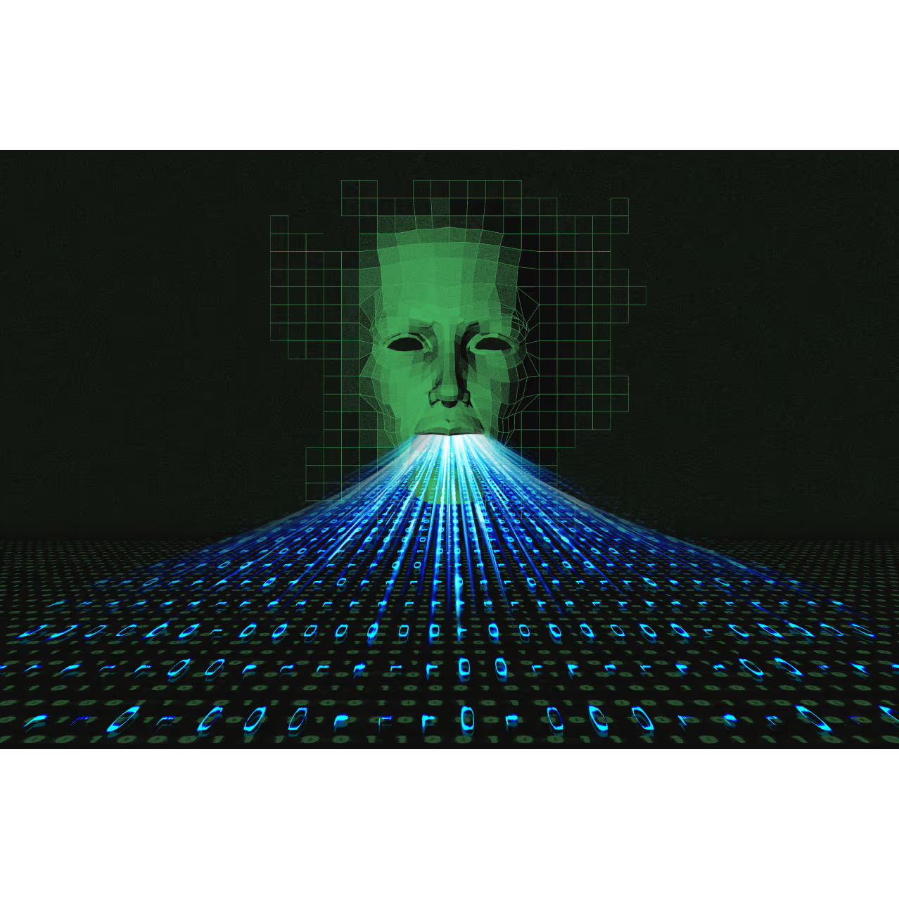
The general idea
Artificial intelligence today is in need of more and more data
EMOFY
09/09/24
Pagina ‹#›
Notes:
‹#›

Slide 3
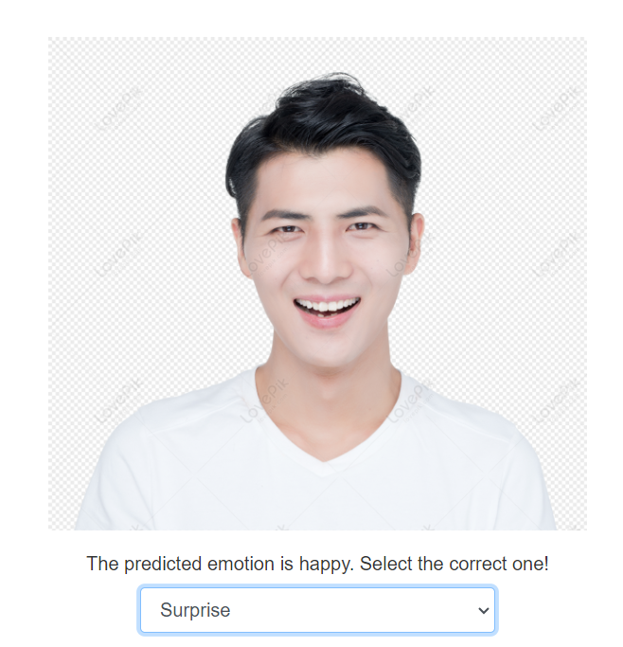
Problem
To produce high quality datasets, few people have to label a lot of data!
Solution
A lot of people provide few labeled data
EMOFY
Pagina ‹#›

Slide 4
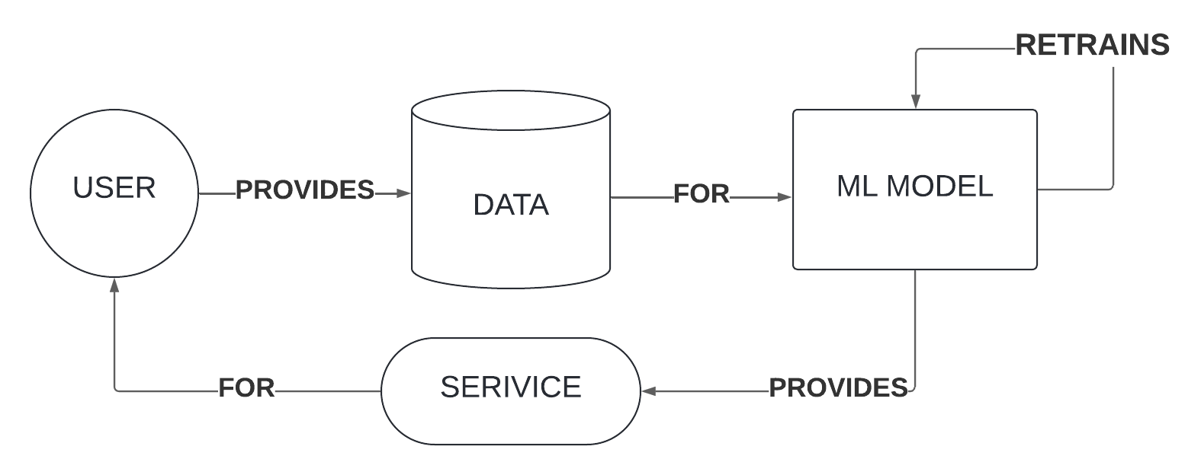
The general idea
How to ethically extract this data in a challenging context?
User consent
Case of sensible data: biometric information
Solution, get the users’ collaboration
EMOFY
Pagina ‹#›
Notes:
‹#›

Slide 5
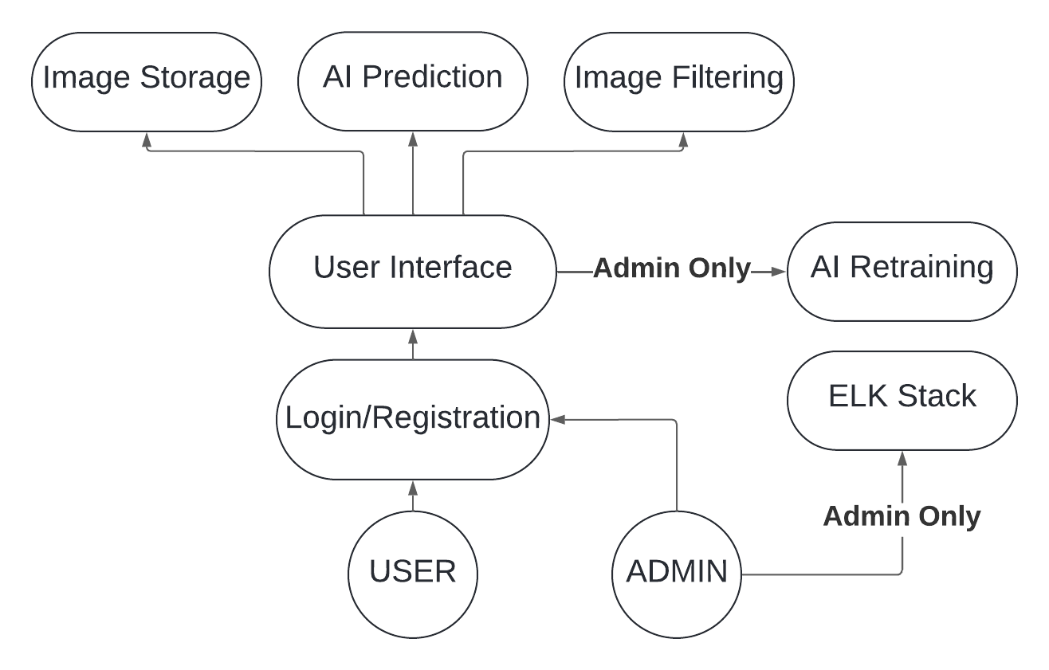
The architecture
Architecture composed of a set of microservices
EMOFY
Pagina ‹#›
Notes:
‹#›

Slide 6
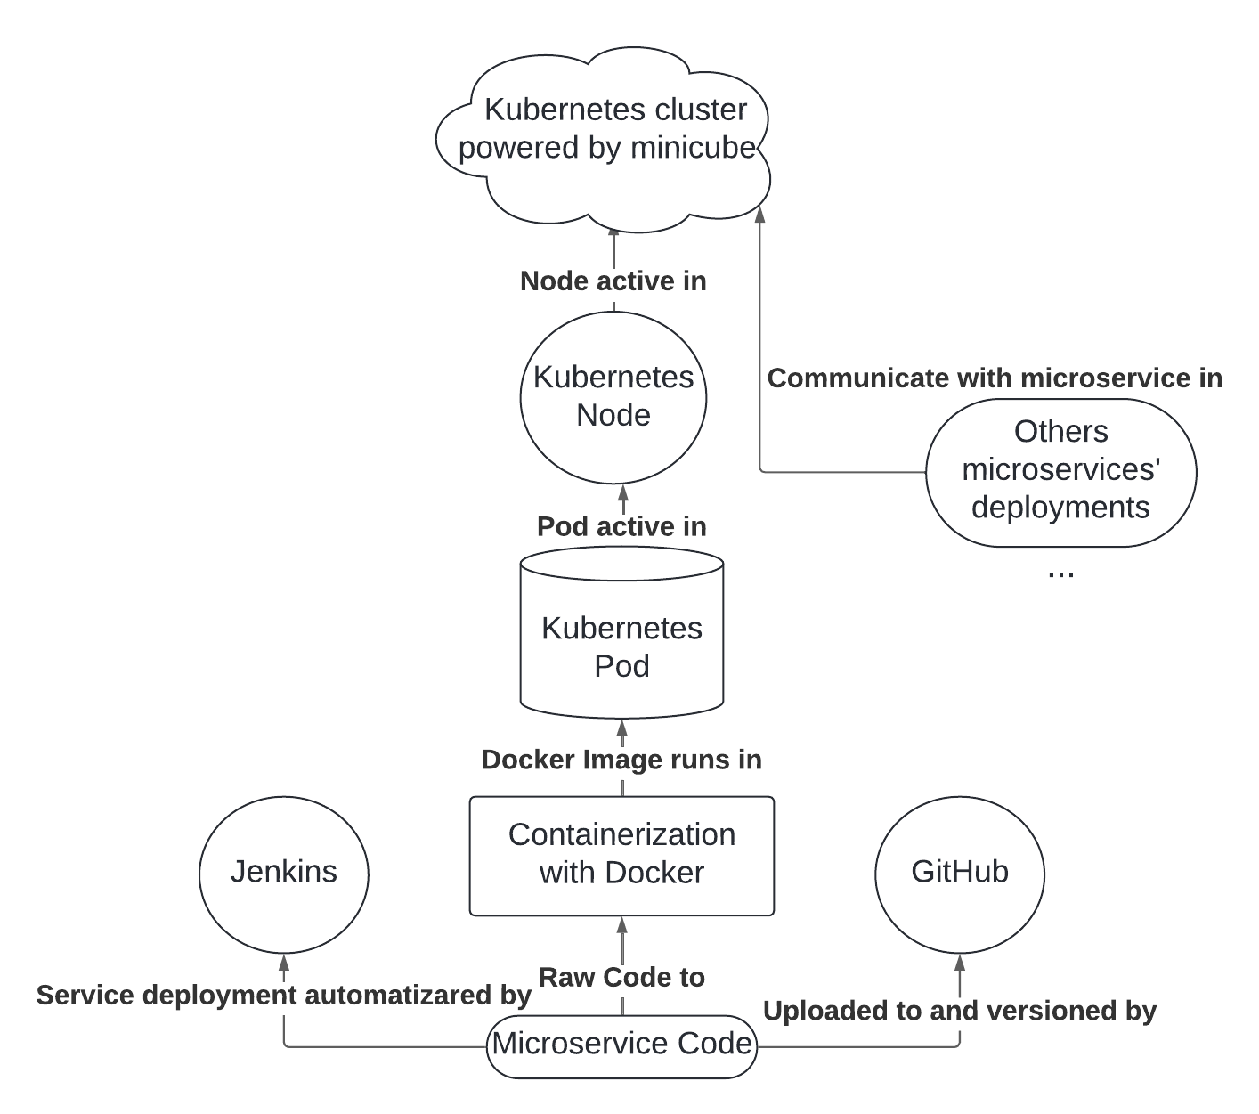
The technologies used
Three main layers of EMOFY
DevOps/Work infrastructure:
Docker
Kubernetes
Jenkins and GitHub
EMOFY
Pagina ‹#›
Notes:
‹#›

Slide 7
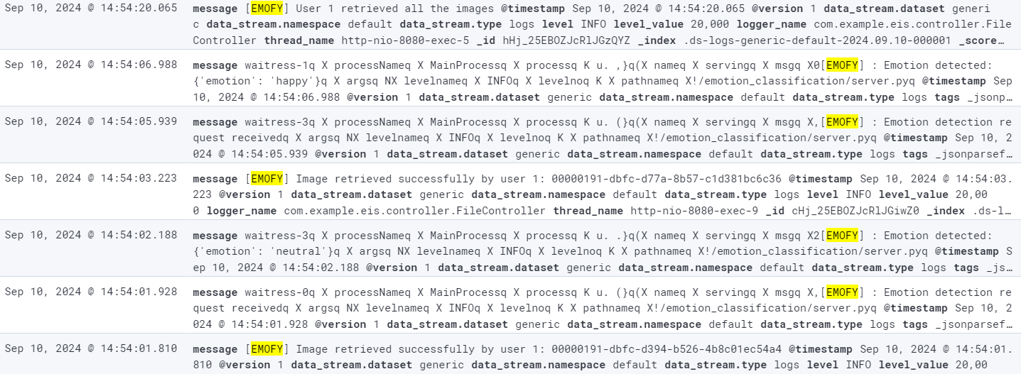
Why EMOFY?
Distributed architecture
Persistent and efficient data storing
Intuitive and fun for the users
Monitor user activity using thanks to the ELK Stack
EMOFY
Pagina ‹#›

